Slide 1
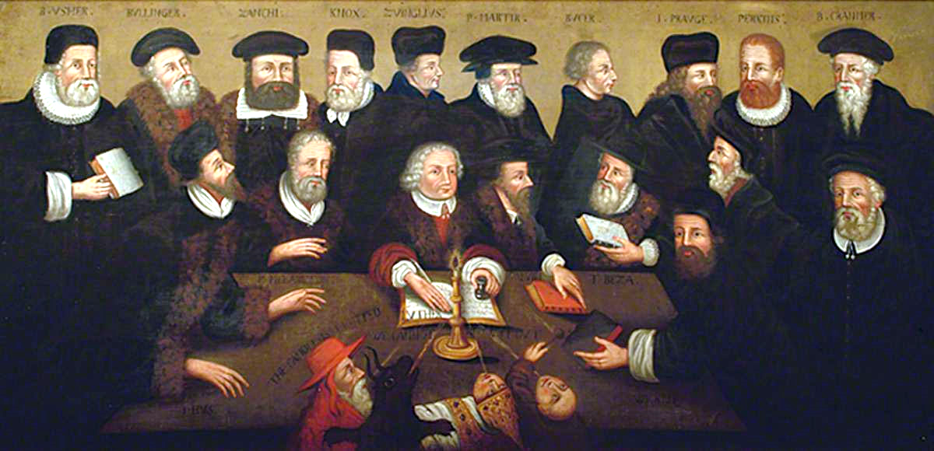
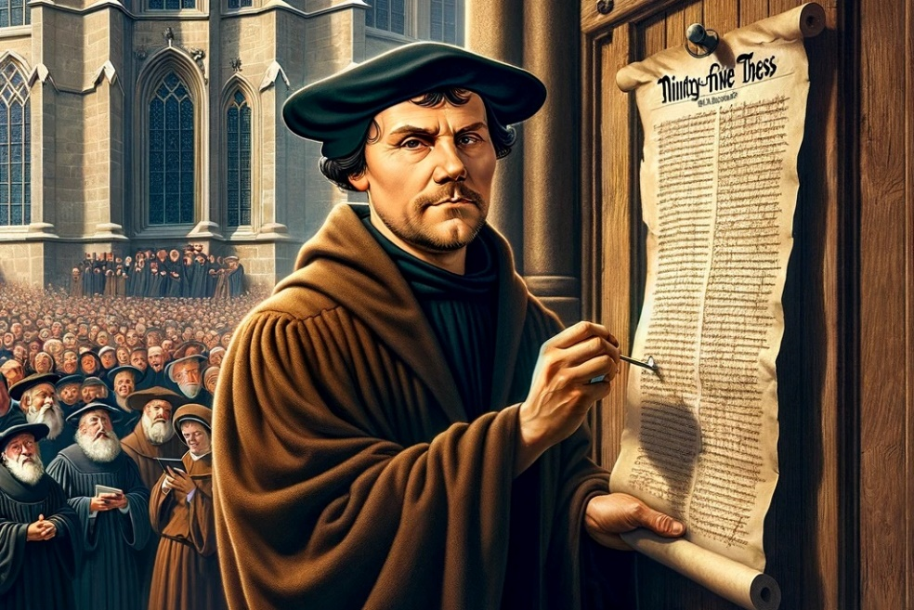
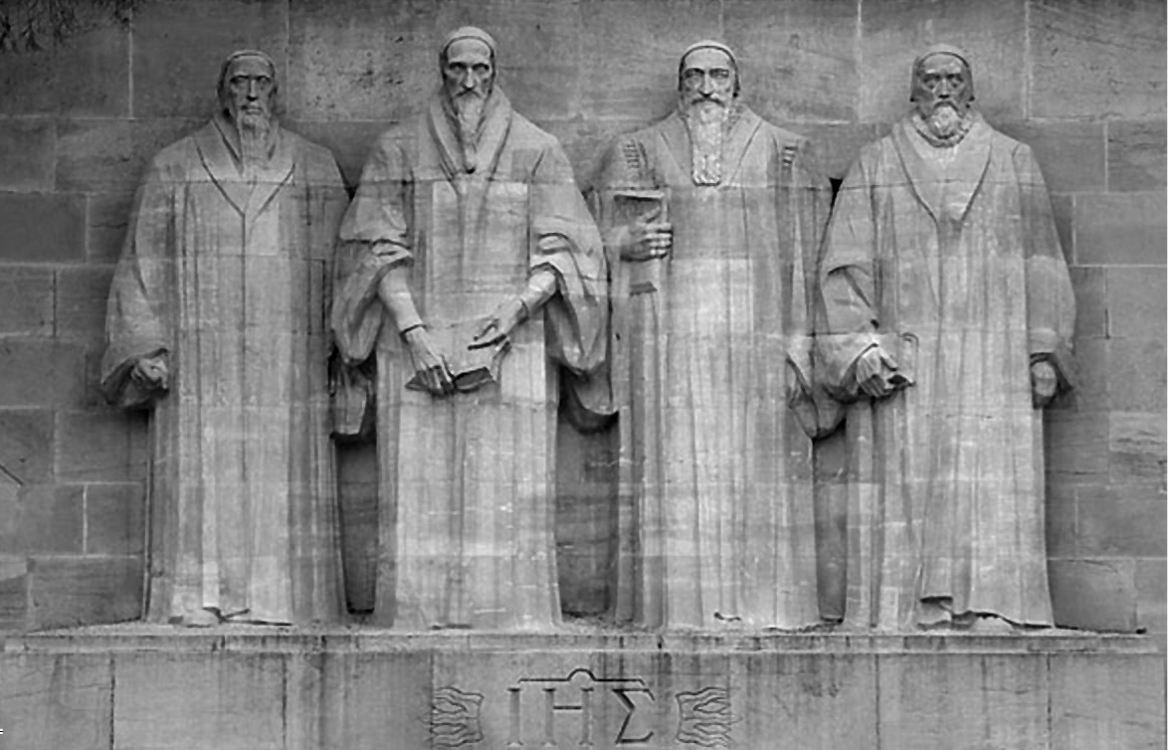
FE KONTRA TUR ESPEKTATIVA
Lès 5 pa Mei 4, 2024

Slide 2


“ Bo palabra mi a skonde den mi kurason, pa mi no peka kontra Bo ”
(Salmo 119:11,)

Slide 3

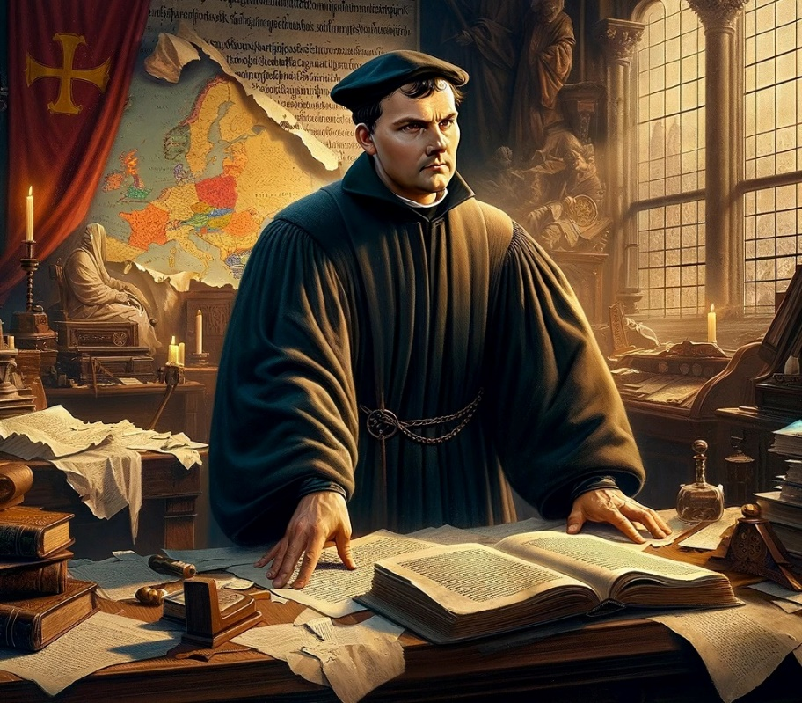
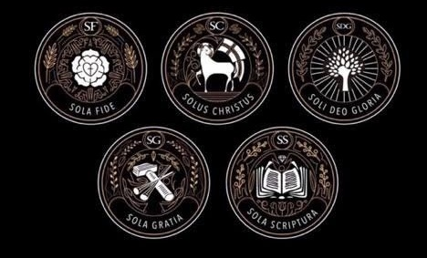







Den e siglo 16, e trabou a kuminsá 200 aña mas tempran dor di Wycliffe, “ e strea di e Reformashon,” ta briya klaramente. E splendor di e reforma a yega.
E reforma aki tabata basá riba sinku punto fundamental:
Sola Scriptura (Skritura so)
Sola gratia (solamente grasia)
Sola fide (fe so)
Solus Christus (Kristu so )
Soli Deo gloria (na Dios so e gloria)
E fundeshi di fe:
  Skritura so / na Dios so e gloria.
  E Beibel disponibel na kada un.
  E interpretadó di e Beibel.
E fundeshi di salbashon:
  Solamente grasia / fe so / Kristu so.
  Krese den grasia.

Slide 4

E FUNDESHI DI FE

Slide 5


SKRITURA SO / NA DIOS SO E GLORIA
“ Ora Bo palabranan a bini, mi a kome nan; nan tabata mi goso i e delisia di mi kurason, pasombra mi a karga Bo nòmber, Señor Dios Todopoderoso” (Jeremias 15:16)
E reformadónan di e siglo 16 literalmente a kambia e mundu. Pero nan a aklará ku no tabatin nada speshal tokante di nan. Nan tabata hendenan tranformá dor di Dios. Pa e motibu aki, nan a deklará: “ Na Dios so e gloria ”.
Kon e transformashon aki a wòrdu realisá den nan? Esaki tabata e lesamentu di e Palabra di Dios ku a ehekutá(aktua) e milager.
Kiko e Beibel a hasi pa nan, i kiko e lo por hasi pa nos?
E ta e fundeshi di fe
Dor di kere den Su promesanan nos ta renobá nos fe i kurashi
Su blachinan ta manera e fruta di e palu di bida
Briya goso, speransa i lus
E ta duna nos direkshon, siguridat, forsa i sabiduria
E ta animá nos ser físikamente, mentalmente, emoshonalmente i spiritualmente
Den e tempunan skur ei, e Beibel a saturá nan bida na e punto di duna nan bida pa keda fiel na su siñansanan. Y awe, e ta saturá bo bida tambe?

Slide 6

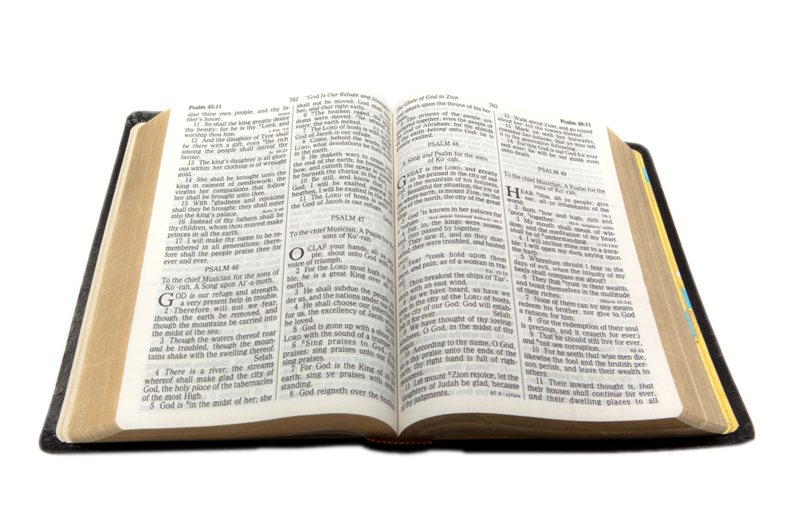
E BEIBEL DISPONIBEL NA KADA UN
“ Pero e palabra di Dios a sigui plama i floresé ” (Echonan 12:24)
Tyndale (1494-1536) a inisiá(kuminsá) pa koregí e erornan di Wycleffe su Beibel (tradusí for di Latin), trahando un tradukshon direkto for di e idiomanan original. El a publiká e Tèstamènt Nobo tradusí for di Griego.
Miles Coverdale a kontinuá i a komplimentá(kompletá) Tyndale su trabou ku e tradukshon di e Tèstamènt Bieu for di e originalnan Hebreo. Asina, na 1535, e promé Beibel imprimí na Ingles a wòrdu publiká.
E vershon aki a sirbi komo e base pa e tradukshon di Beibel di mas hopi huzá entre papiadónan Ingles: e Vershon di King James, publiká na 1611. E trabou di Tyndale, Coverdale, i e studiantenan kende a prepará e KJV a afektá miones di hende, tresiendo nan na e konosementu di Dios.
Kuriosamente, un hòmber kende nunka abiertamente a brasa e Reformashon tabata un yudansa indespensabel den e tradukshonnan aki: Erasmus di Rotterdam, kende a publiká na e tempu ei e Tèstamènt Nobo na Griego (kual a sirbi komo e base pa tur e tradukshonnan di e Reformadónan ).

Slide 7
E BEIBEL DISPONIBEL NA KADA UN
Mientras e vershonnan Ingles di e Beibel tabata wòrdu prepará i publiká, otro reformadónan tambe a tradusí e Beibel den na idioma native. Di e manera aki, e Beibel lo por wòrdu lesá direktamente dor di e habitantenan di Europa, i e “ Mundu Nobo “ resientemente diskubrí ”.
Martín Luther
Pierre Robert Olivétan
Franses (1535)
Kralice Bible
Chèko (1579)
Jonas Bretkunas
Lituanio (1579)
Jurij Dalmatin
Slovenio (1584)
Italiano (1607)
Giovanni Diodati
João Ferreira de Almeida
Portugues (1691)
Spañó (1569)
Brest Bible
Polako (1563)
Casiodoro de Reina
Aleman (1534)

Slide 8

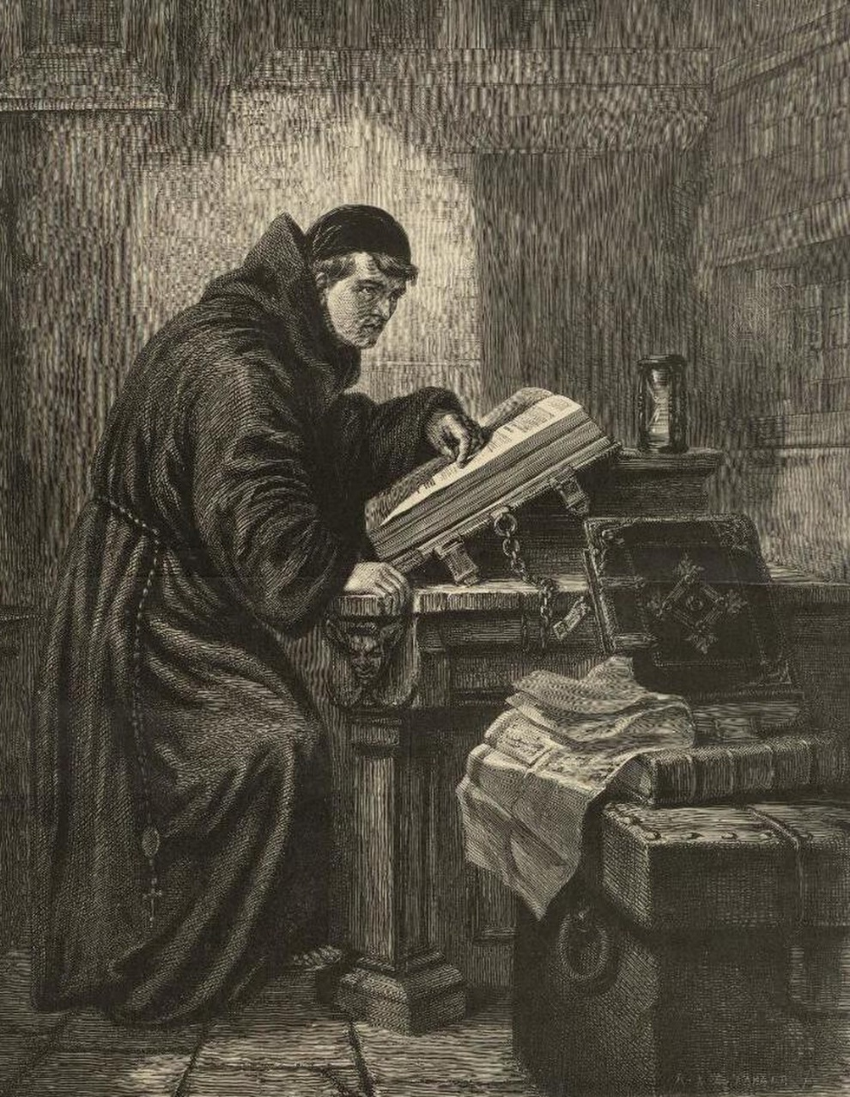

E INTERPRETADÓ DI E BEIBEL
“ Riba tur kos, boso mester komprendé ku ningún profesia di Skritura a sosodé dor di e profeta su propio interpretashon di kosnan ” (2 Pedro 1:20 NIV)
Ora ku Martín Lutero a lesa e Beibel promé na Latin, su bida a wòrdu transformá.
Segun ku el a bira dor di esaki su blachinan, é tabata konsiente ku un poder mas haltu tabata iluminando su mente. E Evangelio a bira bibu i efektivo. E tradishonnan skur a desvanesé(bira skur), i e grasia di Kristu a lanta. Ki poder a iluminá su mente?
E Spiritu Santu, e úniko interpretadó outorisá di e Beibel, tabata Esun Kende a revelá e bèrdatnan kontené den djé. Y e mesun Spiritu Santu ta duná na nos asina ku nos por komprendé esaki tambe! (Juan 14:26; 16:13).
For di e momentu ei tabata evidente ku lo no por tin ningun harmonia entre e tradishonnan siñá dor di e iglesia ofisial i e bèrdatnan kontené den e Beibel. E úniko regla di fe i kondukta ta kontené den e Beibel, i ta wòrdu revelá na nos dor di e Spiritu Santu.

Slide 9

“E predikamentu di e palabra lo no ta di ningún probecho sin e presensia kontinuo i yudansa di e Spiritu Santu. Esaki ta e úniko maestro efikas di e bèrdat divino. Solamente ora ku e bèrdat ta wòrdu kompañiá na e kurason pa medio di e Spiritu esaki lo revivá(animá) e konsenshi òf transformá e bida. Un persona lo por ta kapas pa presentá e karta di e palabra di Dios, é lo por ta familiar ku tur su mandatonan i promesanan; pero amenos e Spiritu Santu trese e bèrdat na su lugá, ningun alma lo kai riba e Baranka i wòrdu kibrá ”
EGW (The Desire of Ages, pg. 671)

Slide 10

E FUNDESHI DI SALBASHON

Slide 11

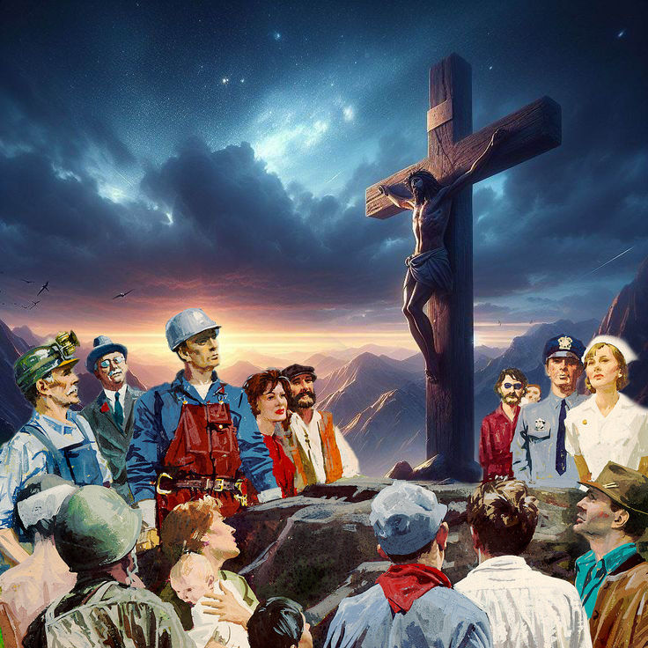
SOLAMENTE GRASIA / FE SO / KRISTU SO
“ Pasombra ta pa medio di grasia boso a wòrdu salbá, dor di fe — i esaki no ta di boso mes, e ta e don di Dios — ” (Efesionan 2:8)
Tres bèrdatnan fundamental ta sali for di Efesionan 2:8.
Nos ta wòrdu salbá solamente pa grasia
E medionan pa logra grasia ta dor di fe so
Esaki ta e don di Dios, e don di Su Yiu: Kristu so
Pa motibu di nos piká, nos ta wòrdu kondená na morto etèrno (Rom. 6:23a). Sinembargo, Dios a provee un manera pa paga nos debe i duna nos bida etèrno (Rom. 6:23b).
Y pakiko nos tin mester di Dios pa paga nos debe? Pasombra nos no por pag’é na kualke manera (Salmo 49:8; Efe. 2:9).
Ora ku Martin Lutero a deskubrí ku Kristu tabata su úniko fuente di salbashon, el a kuminsa prediká e bèrdat ei. Miles, kende a wòrdu kadená dor di e desepshonnan di e enemigu, a wòrdu librá i tranformá.
Ounke ku salbashon ta pòrnada, esaki su preis tabata infinito, i sufisiente pa tur (Juan 3:16; Rom. 8:32).

Slide 12


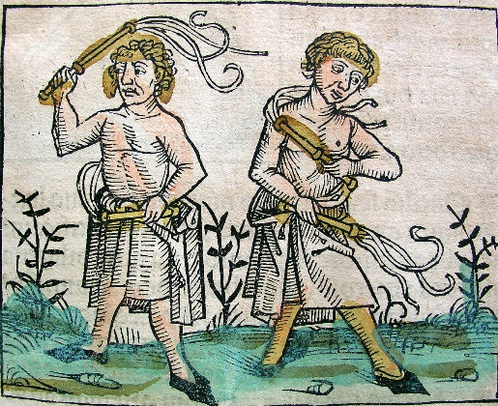

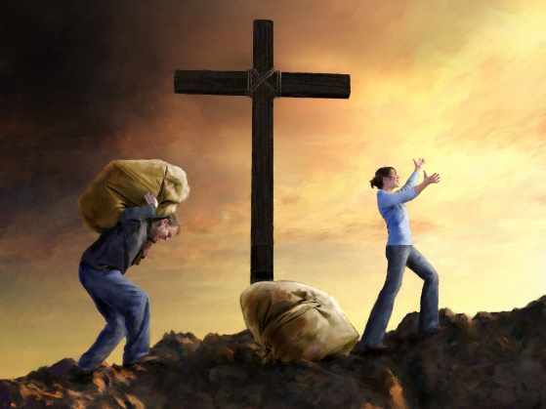
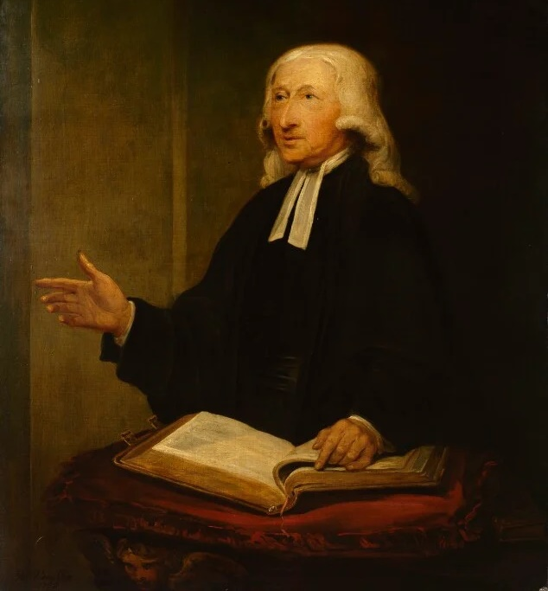
KRESE DEN GRASIA
“ Pero krese den e grasia i konosementu di nos Señor i Salbador Hesu-Kristu. Na djE sea gloria tantu awor komo pa semper! Amèn” (2 Pedro 3:18)
Durante di e Siglo Medio, hende tabata pensa tokante di gana nan salbashon ( i esun di nan antepasadonan ) dor di misanan, toronan, heridanan(leshonnan), peregrinashonnan…
Tur esaki tabata hasi doló(aflihí). Nunka e tabata sufisiente. Te ora ku nan a deskubrí e grasia di Kristu. For di e momentu ei nan a sinti berdaderamente liber.
E libertat ei a guia nan pa despresiá e Lei, òf pa obedesé esaki?
Juan Wesley (1703-1791), un di e fundadónan di e Movementu Metodista, a wòrdu moví dor di lesa Lutero su introdukshon na Romanonan. Su fe nobo a gui’é pa buska kresementu den grasia.
Konsiente su mes di ta salbá dor di grasia no a gui’é pa despresiá e Lei, pero pa studi’é mas kuidadosamente, asina ku su bida lo ta kada bes mas i mas den harmonia ku e bida ku Kristu a spera di djé.

Slide 13

“ E prinsipio grandi ku a wòrdu mantené dor di e Reformadónan aki — e mesun ku a wòrdu tené dor di e Waldensenan, dor di Wycliffe, dor di Juan Huss, dor di Lutero, Zwingli, i esnan kende a uni ku nan — tabata e outoridat infalibel di e Skrituranan Santu komo un regla di fe i práktika. Nan a nenga e derecho di papanan, konsilionan, Tatanan, i reinan, pa kontrolá e konsenshi den asuntunan di religion. E Beibel tabata nan outoridat, i pa medio di esaki su siñansa nan a tèst tur doktrinanan i tur demandanan. Fe den Dios i Su palabra a sostené e hòmbernan santu aki segun ku nan tabata entregá nan bida na e staka. “ Sea di bon konsuelo, ” Latimer a sklama na su próhimo martir segun ku e flamnan tabata na punto di silensiá nan bosnan, “ nos lo sende e dia aki un bela asina, pa medio di Dios Su grasia, na Inglatera, segun mi ta konfia lo no wòrdu pagá nunka.”— Obranan di Hugh Latimer 1:8”
EGW (The Great Controversy, pg. 249)

